Slide 1
Green Share
« Votre bien-être, notre savoir faire »

Slide 2
Présentation de l’entreprise
Son Nom: Green Share
Son Logo:
Fiole verte = Chimie verte
Arbre = Matières Premières respectueuses de la santé et de l’environnement
Son activité: production de gel hydro alcoolique
Son effectif :15 étudiants BTS (9 statut scolaire, 6 apprentis), 1 professeur référent, 1parrain.
Statut de l’entreprise : Association avec décision collégiale (1 personne = 1 voix)
Capital financier de départ : autofinancement et subvention région
Partenariat: Laboratoire de l’IUT de Saint-Nazaire pour mettre au point les tests microbiologiques
100000 entrepreneurs, EPA

Slide 3
Présentation de l’équipe
Logo
Y, Mechelaere
T, Guillorit
T, Gerbaud
N, Prégermain +
2 techniciennes
Q, Babut
E, Moreau
5 opérateurs

Slide 4
Le produit phare: Gel hydroalcoolique
Logo

Slide 5
Etude de marché: pourquoi nos produits?
Une étude de marché nous a permis de positionner notre produit.
Les gels hydroalcooliques sont des produits désinfectants permettant d'éviter une infection en s’attaquant ou désactivant les microorganismes, comme les virus ou bactéries.
1/Le gel hydroalcoolique : un marché en pleine croissance
-Un marché mondial de 112 milliards en 2020
-Une croissance prévue de 7.29% entre 2021 et 2025
-L’épidémie de Covid 19 a conduit à la multiplication par 10 de la consommation de produits hydroalcooliques
2/ : Prix plafonné par le ministère de l’économie
Le prix de vente d’un litre de gel hydro alcoolique est plafonné à 13,20 euros le litre, sous peine d’amende.
Le prix moyen de vente du bidon de 5 litres se situe aux alentours de 50 eur.
-3/ composition du gel hydroalcoolique (recommandation OMS)
Alcool le plus utilisé : Ethanol mélangé à l’isopropanol ou d’isopropanol (=cancérigène) +Eau oxygénée à 3%+Glycérine
Notre produit : éthanol de qualité alimentaire (sans isopropanol) +
+ prix de vente: 6eur /litre soit 30 EUR /5litres

Slide 6
NOTRE GEL:
logo
Ethanol de qualité alimentaire
= pas de produit cancérigène = + Sante humaine
,
GLYCERINE BIO
HydrataTion de la PEAU,
BIDON RECYCLE = + ENVIRONNEMENT,

Slide 7
VENTES:
logo
CLIENTS: Etablissements scolaires région nazairienne.
+ PARTICULIERS
Au sein du lycée (marché de Noël)
Création d’un site marchand: greenshare.shop
Salon des ventes à Saint-Nazaire au mois de mars ( vente au Bluelab de Saint-Nazaire)
La coop du coin (magasin associatif)

Slide 8
Bilan Financier
logo
 | Prévisionnel (avril 21) | Réel (avril 21)
Nombre de bidons vendus (5 litres) | 280 | 306
Prix de vente (eur) | 30 | 30
Chiffre d’affaire (eur) | 8400 | 9180
Coût des matières premières et charges fixes (eur) | 4149 | 4443
Bénéfice (eur) | 4251 | 4737
Les bénéfices: 20% seront reversés à SeaCleaners
- participation à un voyage à l’étranger

Slide 9
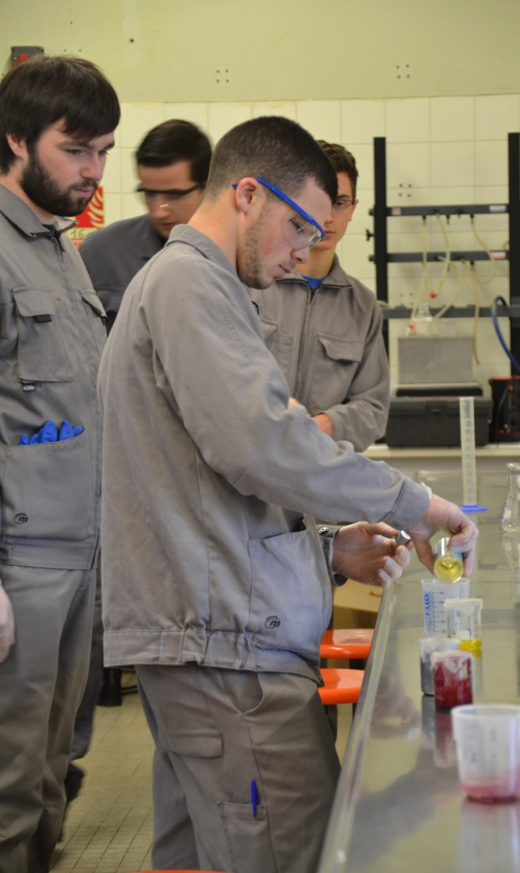
Production / Contrôle qualité
logo
200 bidons par mois
Organisation et optimisation de la production pour assurer les commandes (écriture de protocoles, traçabilité)
Mise au point de tests microbiologiques pour déterminer l’efficacité du produit

Slide 10
Communication:
logo
Création de carte de visite
Page facebook
Actualités sur la page elyco du lycée
Site internet

